Slide 1

Modelo de Gestión del Conocimiento
e innovación en el ICBF
Dirección de Planeación y Control de Gestión
Subdirección de Mejoramiento Organizacional
17 de abril de 2023
Pública

Slide 2

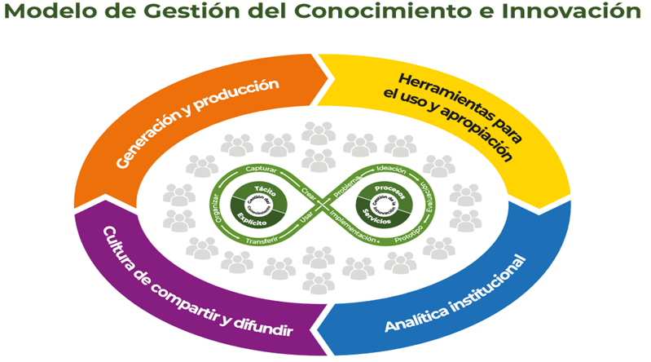
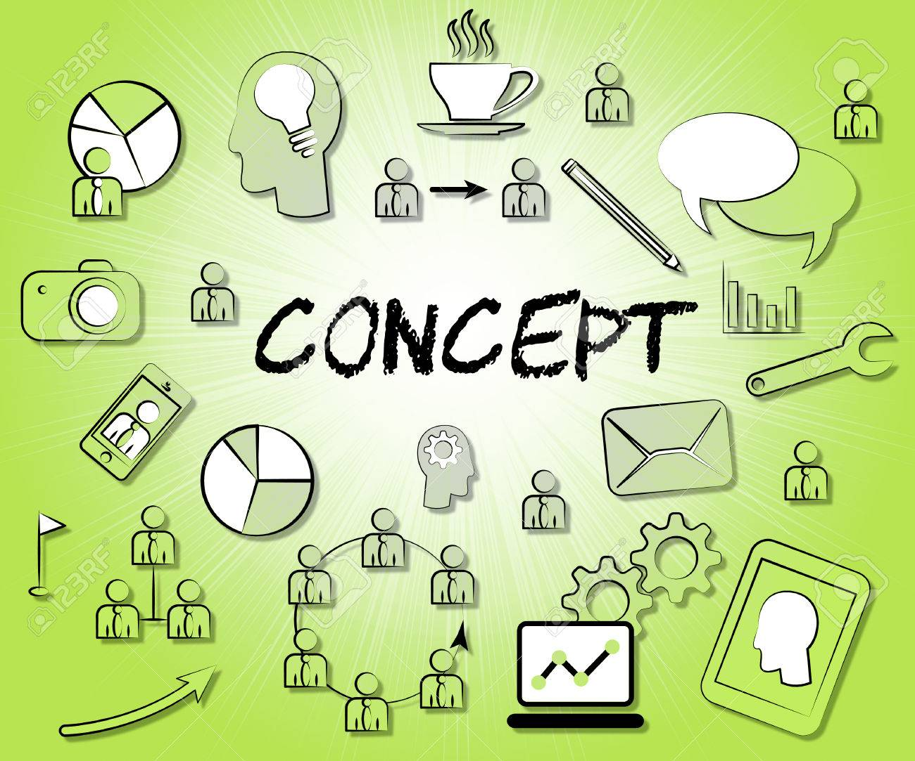
Temas
3
1
2
Pública

Slide 3

Hablemos del
contexto
Pública

Slide 4

Adoptar y mejorar la innovación en el sector público
Alentar y brindar herramientas a todos los servidores públicos para innovar
Cultivar nuevas alianzas e involucrar diferentes voces
Apoyar la exploración, la iteración y las pruebas
Difundir lecciones y compartir prácticas
Pública

Slide 5

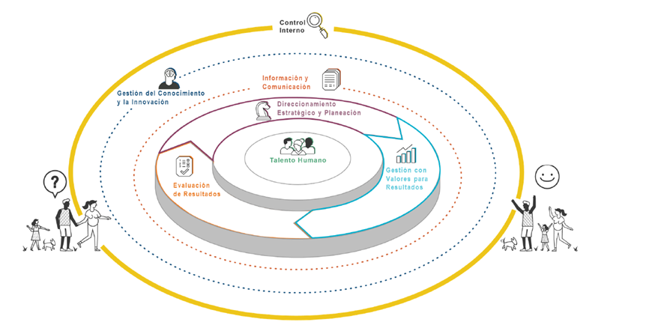

Generación de valor público
Pública

Slide 6
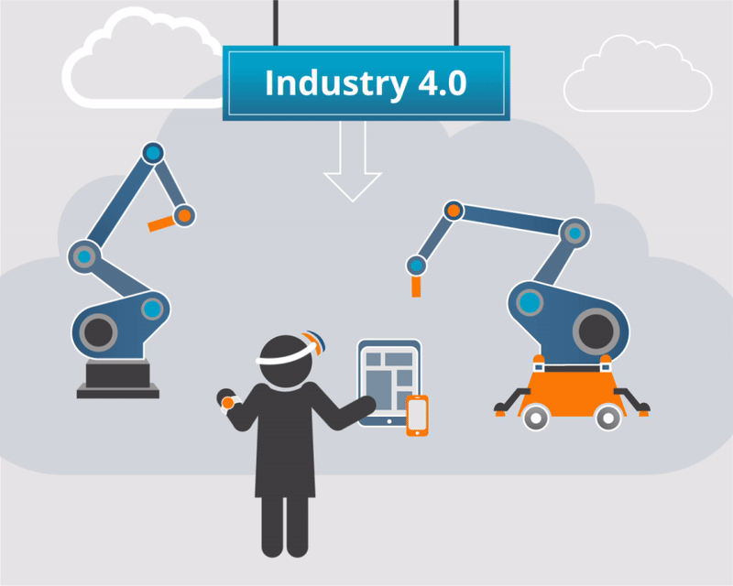
Pública
4° Revolución industrial

Slide 7
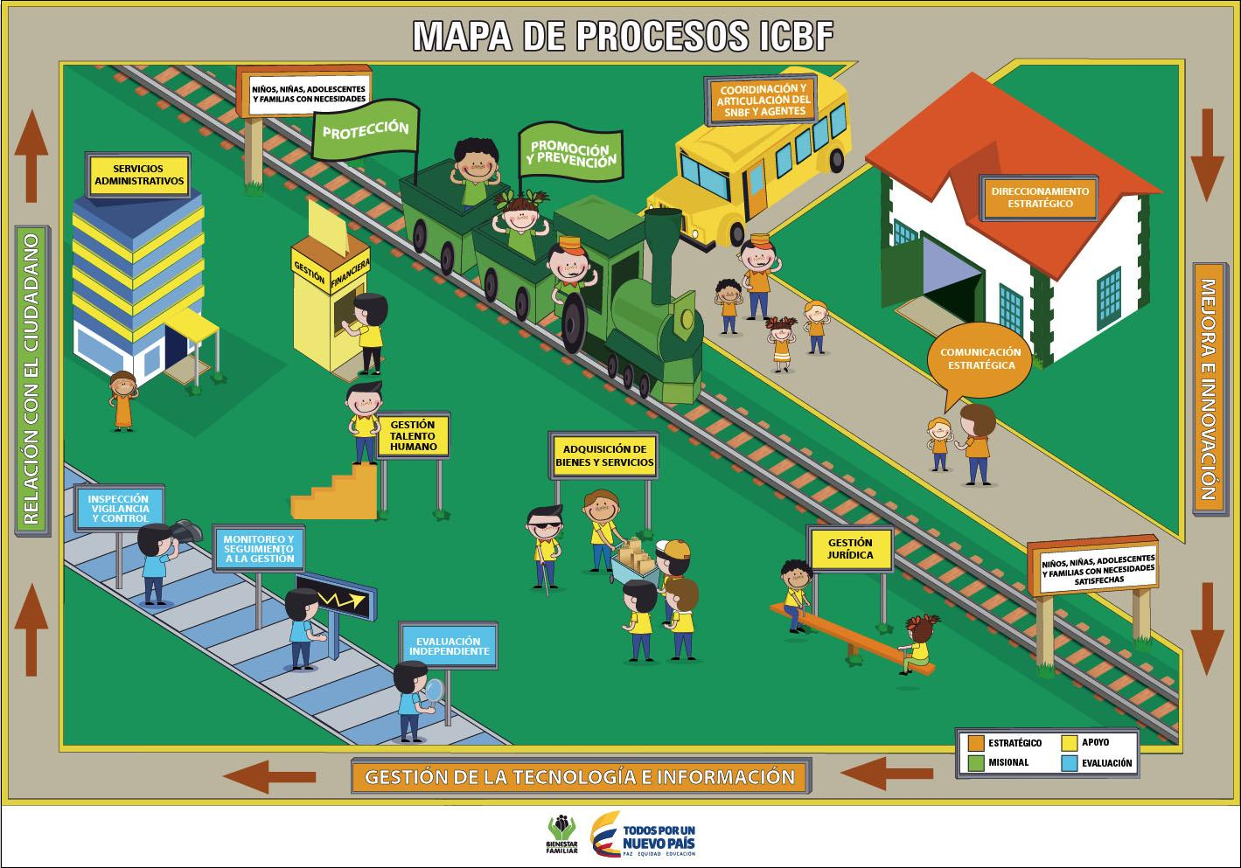

10.1 Mejora. Innovación
7.1.6 Conocimientos de la Organización
Pública

Slide 8
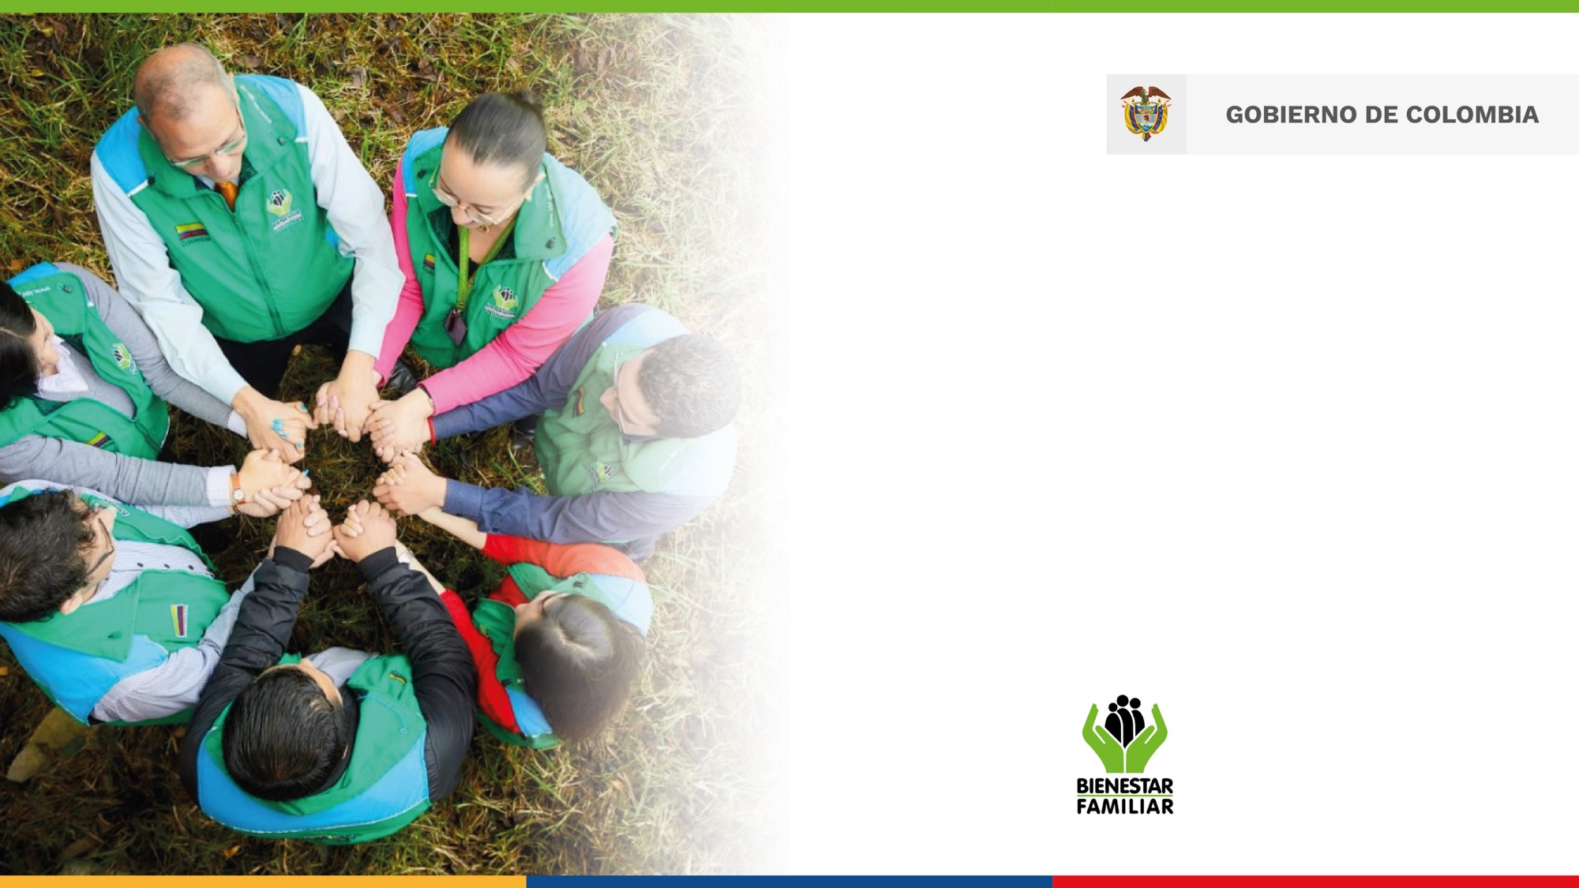
Veamos algunos
conceptos
Pública

Slide 9
Conocimiento
Conocimiento tácito
Conocimiento Explícito
Es la suma de ideas, datos, información Procesos y productos generados por los
colaboradores de las entidades publicas
Es el que se presenta de manera
intangible en las capacidades de las
personas, su intelecto, experiencia y
su habilidad para proponer soluciones
Es el que se presenta en documentos
( infografías, planes, informes, guías, instructivos, Piezas audiovisuales, presentaciones, videos) publicaciones en Redes sociales o grabaciones
Innovación
Innovación radical
Innovación Incremental
Se refiere a la implementación
de nuevos enfoques para el
mejoramiento significativo en la
administración pública de sus productos
O servicios
Se produce cuando se incorpora al
mercado un producto o servicio nuevo,
que no se conocía antes y que provoca
cambios revolucionaros en su entorno
Crear valor sobre un producto o servicio
Que ya existe, añadiéndole nuevas
mejoras. Puede ser una mejora de
imagen, Apariencia, incremento de sus
Funcionalidades, entre otras.
Gestión del Conocimiento
Buena Práctica
Lección Aprendida
Es un conocimiento adquirido sobre
una o varias experiencias, a través de
la reflexión y el análisis crítico de
los factores que pudieron haber afectado Positiva o negativamente el resultado esperado
Capacidad que tiene una organización
para crear, capturar, organizar, transferir y usar el conocimiento, además de hacerlo accesible para todos los colaboradores
Se trata de una experiencia que se ha
Implementado con resultados
Positivos, es eficaz y útil en un
Contexto concreto
Pública

Slide 10

Modelo de Gestión del Conocimiento e Innovación
Del ICBF
Pública

Slide 11
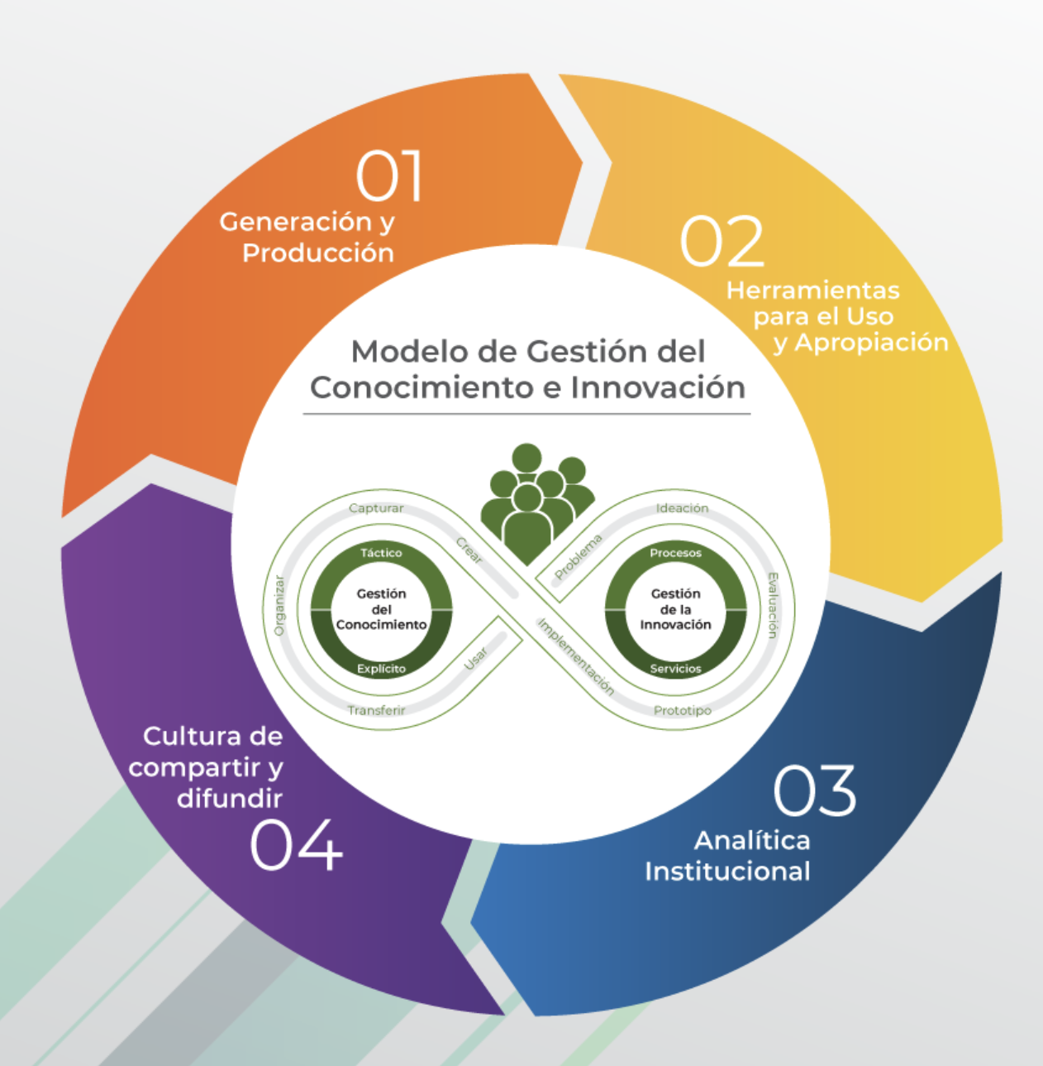
Investigación
Banco de datos
Innovación
Gestor documental
Experimentación
Repositorios
Redes de conocimiento
Empaquetamiento de
información
Visualización de datos
Enseñanza aprendizaje
Análisis de información e
indicadores
Memoria institucional
Buenas prácticas
Decisiones basadas en
Evidencias
Lecciones aprendidas
Pública

Slide 12
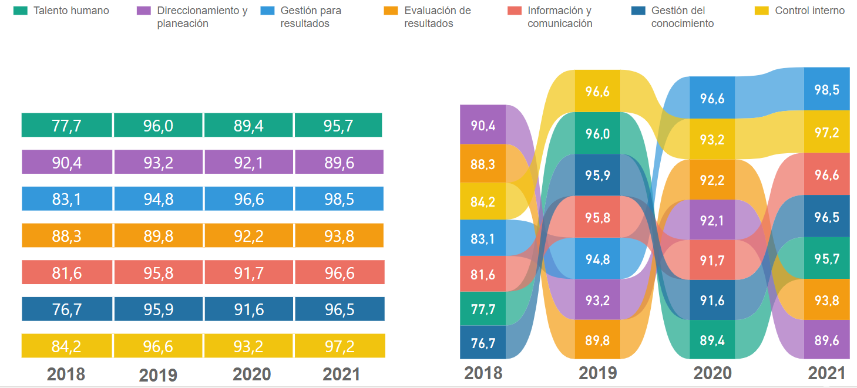
Gestión del Conocimiento e Innovación
Comparativo 2018 a 2021
Pública

Slide 13

Postulaciones al Premio Nacional de Alta Gerencia
2020 | 2021 | 2022
Experiencias postuladas
Mi manos te enseñan | BETTO | BETTO 2.0
ADA-asistente de adopciones | Estrategia NI 1+ | Guardianes de la niñez
1.000 días para cambiar el mundo | Nos movilizamos con transparencia | Hablar Lo Cura
 | Regresamos a la presencialidad | Estrategia de Atención Rural a la Primera Infancia
 | Programa Sacúdete | Programa Sacúdete
Galardonada con el Premio Nacional de Alta Gerencia 2020
Mención de honor en el premio nacional de alta gerencia 2021
Pública

Slide 14
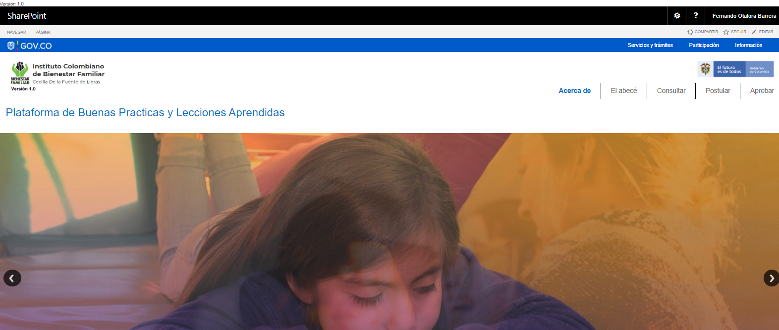
Plataforma de buenas prácticas y lecciones aprendidas
2
Convocatorias
6
Procesos
42
Buenas prácticas y lecciones aprendidas
Pública

Slide 15
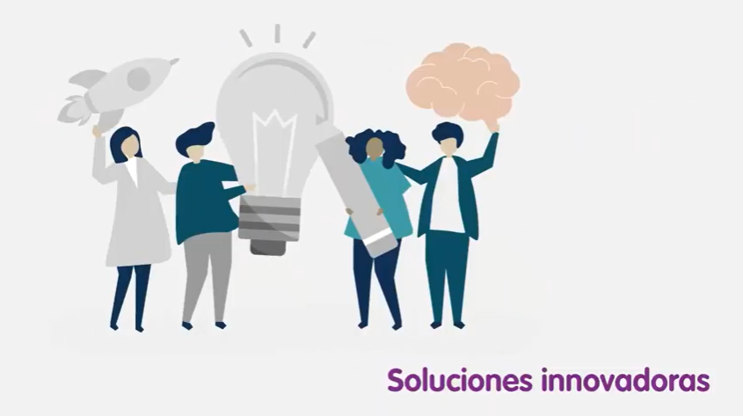
Innovación
15
Ejercicios de innovación
metodología COCREAR
Regionales
2019 | 2020 | 2021 | 2022
Antioquia | Cesar | Atlántico | Bolivar
Caldas | Caquetá | Norte de Santander | Cundinamarca
Norte de Santander | Guainía | Valle del Cauca | Risaralda
 | Valle del Cauca |  | Cesar
 | San Andres
Pública

Slide 16
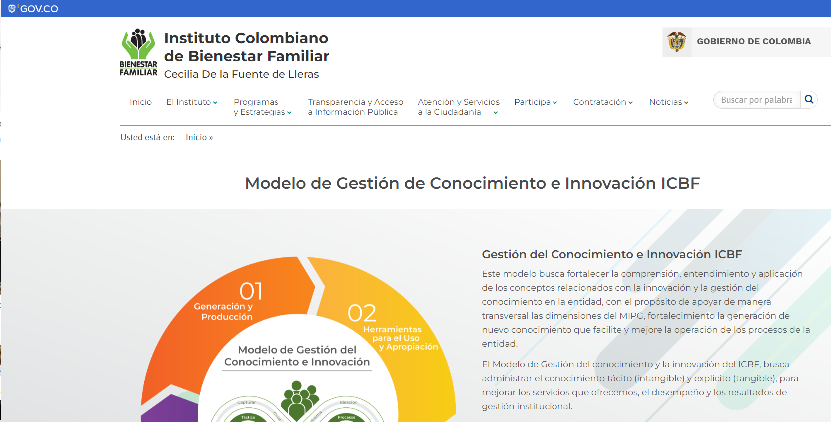
Micro sitio gestión del Conocimiento e innovación
Pública

Slide 17
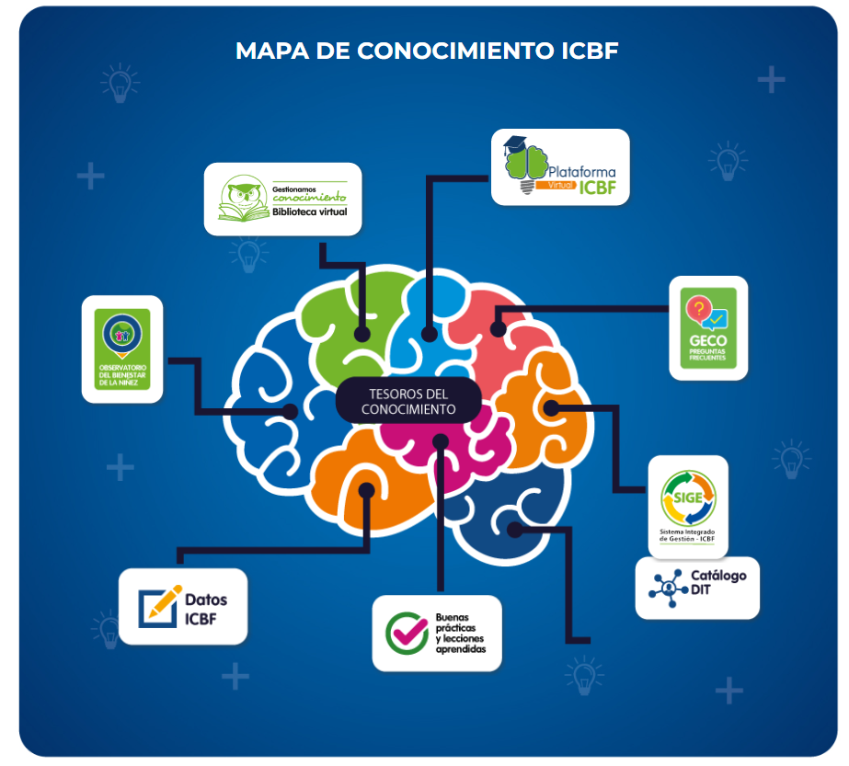
Micro sitio gestión del Conocimiento e innovación
Pública

Slide 18
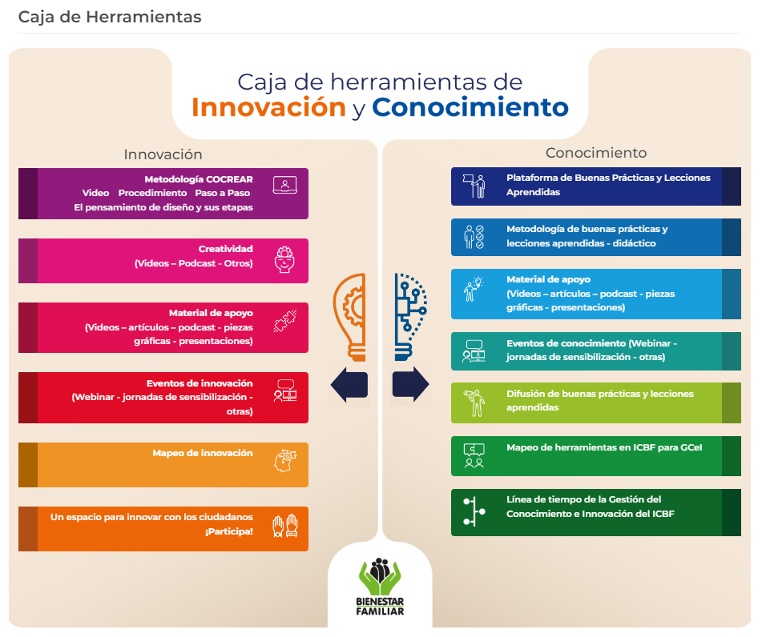
Micro sitio gestión del Conocimiento e innovación
Pública

Slide 19
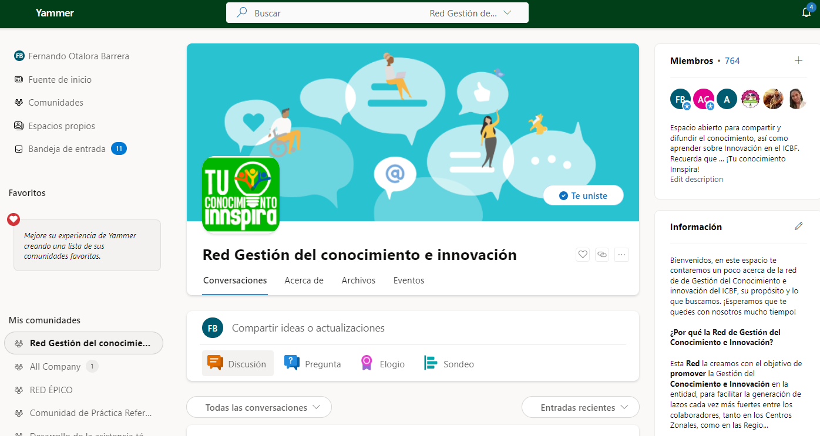
Red Gestión del conocimiento e innovación
Pública

Slide 20


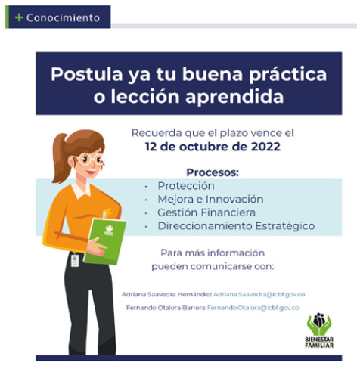
Estrategia de comunicaciones GCeI
Pública

Slide 21
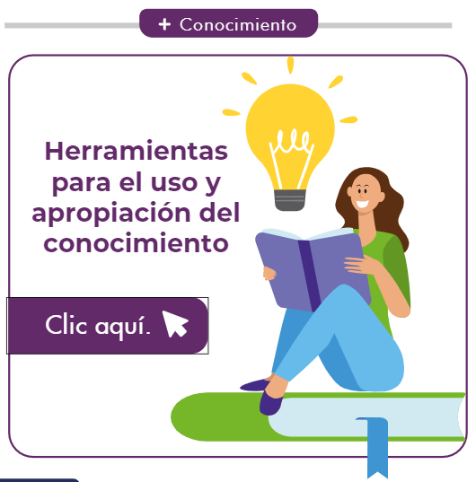
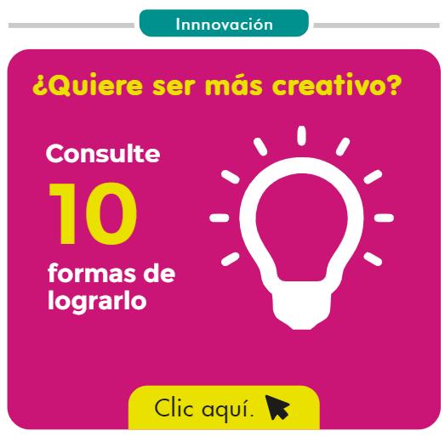
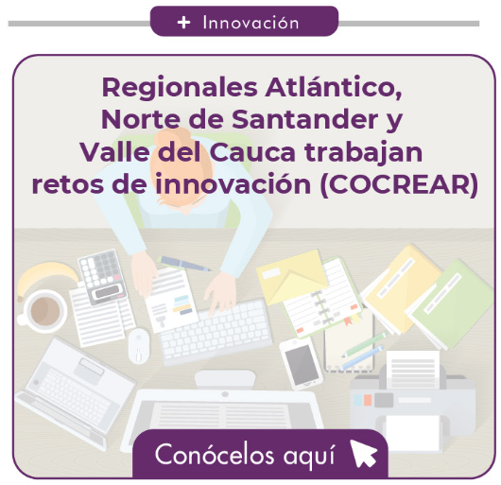
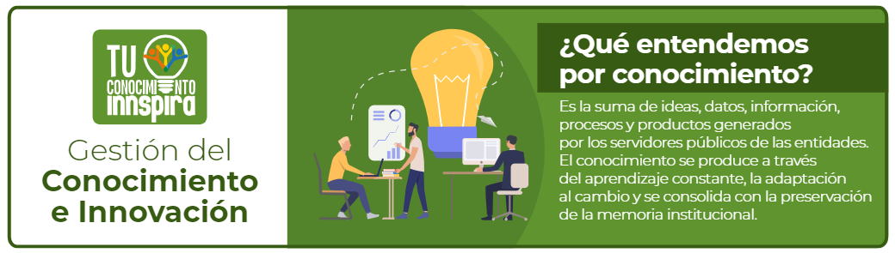
Estrategia de comunicaciones GCeI
45
Piezas cada año
Pública

Slide 22
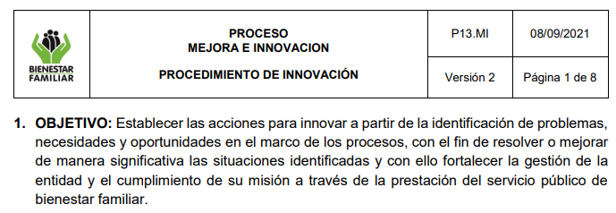
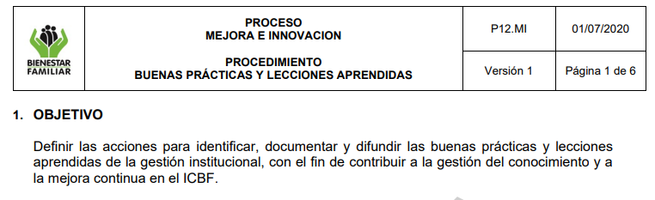

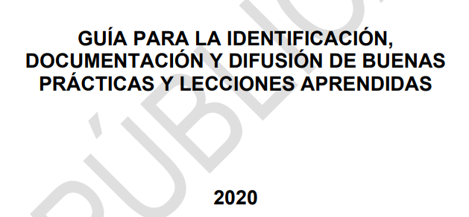
Documentación GCeI
Pública

Slide 23

Metodología de innovación
COCREAR
PÚBLICA

Slide 24
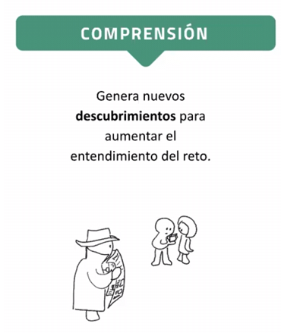
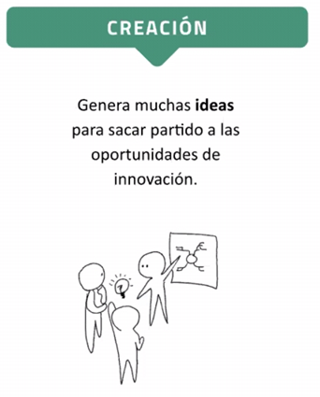
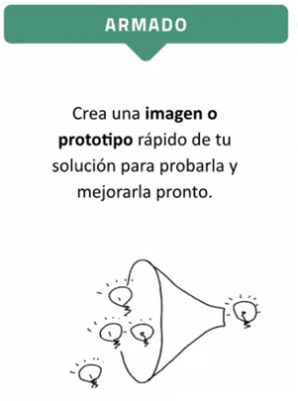
CO-CRE-AR
Pública
Fuente: Programa Catalizadores de la innovación

Slide 25

Pública

Slide 26

Buenas prácticas y lecciones aprendidas
PÚBLICA

Slide 27

¿Qué son las buenas prácticas?
Resultados positivos
Experiencia
Eficaz y útil
Contexto concreto
Pública

Slide 28
CARACTERÍSTICAS DE UNA
BUENA PRÁCTICA
3
METODOLOGÍAS DEFINIDAS
PROBADAS Y REPLICABLES
1
EFECTIVA Y EXITOSA
2
Se cumplen con los objetivos establecidos,
Se obtienen buenos resultados
Contribuye al uso adecuado de los recursos
Aplicación de una o varias metodologías
TÉCNICAMENTE POSIBLE, REPLICABLE Y ADAPTABLE
4
VALIDEZ
Fácil de:
Aprender y de aplicar
Repetir
adaptar
Se soporta o evidencia en hechos reales
Pública

Slide 29

¿Qué son las lecciones aprendidas?
Conocimiento
adquirido
Factores
Reflexión y
el análisis crítico
afectado positiva
o negativamente
Pública

Slide 30
CARACTERÍSTICAS DE UNA
LECCIÓN APRENDIDA
2
VALIDEZ
4
PERTINENTE
La experiencia se soporta o evidencia en hechos reales.
1
Contribuye a la toma de decisiones basadas en la evidencia
sirve como modelo para otras intervenciones,
Son un primer paso para la identificación de buenas prácticas.
APLICABILIDAD
3
Que se puede aplicar en otras actividades o en otros procesos similares.
SIGNIFICATIVA
permite identificar factores de éxito o deficiencias y contribuye a fortalecer un resultado positivo o minimizar las fallas.
Pública

Slide 31


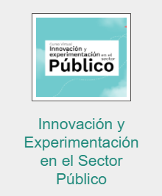
¡Todos juntos aprendiendo!
Departamento Administrativo de la Función Pública-DAFP
Escuela Superior de Administración Pública- ESAP
Próximamente
Curso
Todos podemos innovar
Departamento Nacional de Planeación-DNP
Escuela del ICBF
Pública

Slide 32

¿ Qué se llevan
de esta jornada?
Pública

Slide 33
Gracias
Pública

